Slide 1





BY QB_TTH_KH
Công nghê
.
`
`
PHÂN MÊM
GV : Trần Thanh Nhã

Slide 2

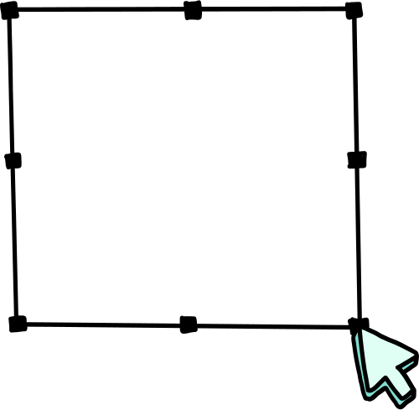

̣
Xây dung
̉
Phần mềm bán vé xe
`
́
Nhăm tôi uu hóa quy trình quan lý, vân hành. Tăng cuong hiêu suât, và nâng cao trai nghiêm cua khách hàng.
̉
̉
`
́
.
̉
̉
.
̉
.
̉
QB_TTH_KH

Slide 3







Thành viên
Đăng Minh Nghĩa (C)
Truong Quang Phát
Nguyễn Chí Đuc
Nguyễn Ái Thiềm Định
DH52111357
DH52111481
DH52110821
DH52110805
D21_TH09
D21_TH09
D21_TH09
D21_TH09

Slide 4




Khao sát
Thiết kế
Thuc hiên
Úng dung
Agenda
̉
̉
.
.
̉
.

Slide 5


̉
KHAO SÁT
̉
̃
̉
́
̉
THUC TẾ
DU LIỆU
CHUC NĂNG
.
Thu thập thông tin trực tiếp từ người dùng, khách hàng, hoặc các bên liên quan thông qua việc tương tác trực tiếp hoặc quan sát.
Thu thập, phân tích và diễn giải dữ liệu từ các nguồn có sẵn, thường là các dữ liệu số hoặc dữ liệu đã được lưu trữ trong các hệ thống cơ sở dữ liệu.
Thu thập và phân tích các yêu cầu chức năng của một hệ thống hoặc ứng dụng phần mềm.

Slide 6





PHÂN TÍCH, ĐÁNH GIÁ..
THIẾT KẾ
Yêu cầu người dùng
Kiến trúc phần mềm
Nguyên tắc thiết kế
Tối ưu hóa, nâng cấp
Use case
Database
Giao diên
.

Slide 7
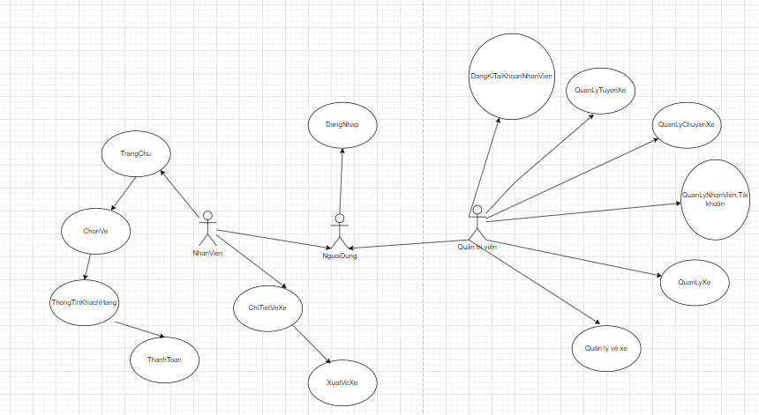
USE
CASE

Slide 8
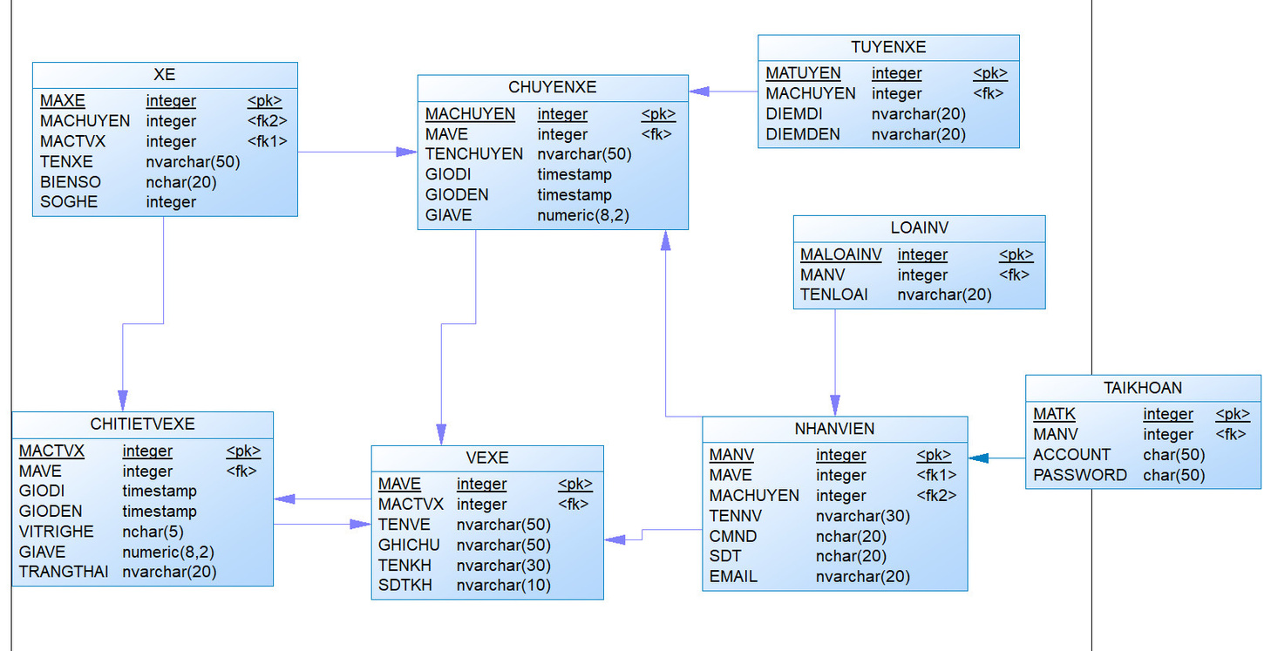
CDM

Slide 9
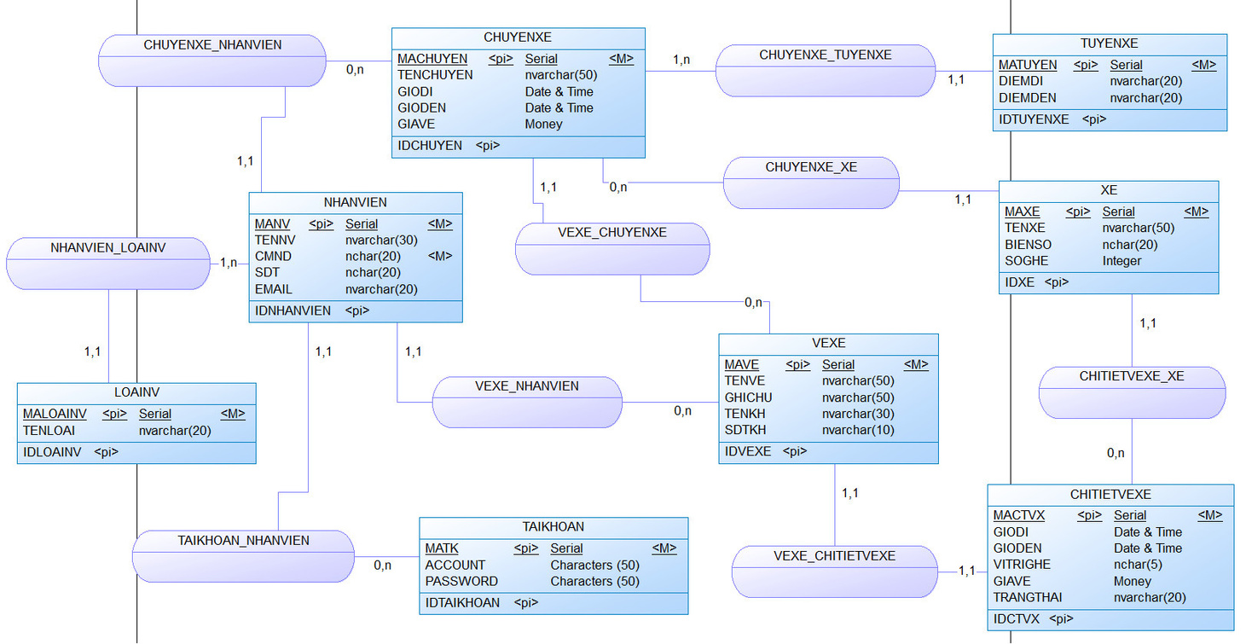
PDM

Slide 10


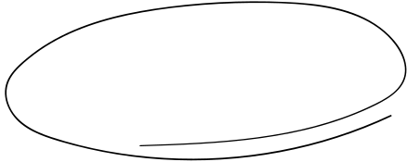

Thuc hiên
.
̉
.
1
5
LẬP KẾ HOẠCH, PHÂN CÔNG
TRIỂN KHAI ỨNG DỤNG
2
6
THIẾT LẬP MÔI TRƯỜNG
TÀI LIỆU, ĐÀO TẠO
3
6
LẬP TRÌNH, PHÁT TRIỂN
BẢO TRÌ VÀ NÂNG CẤP
4
KIỂM THỬ

Slide 11


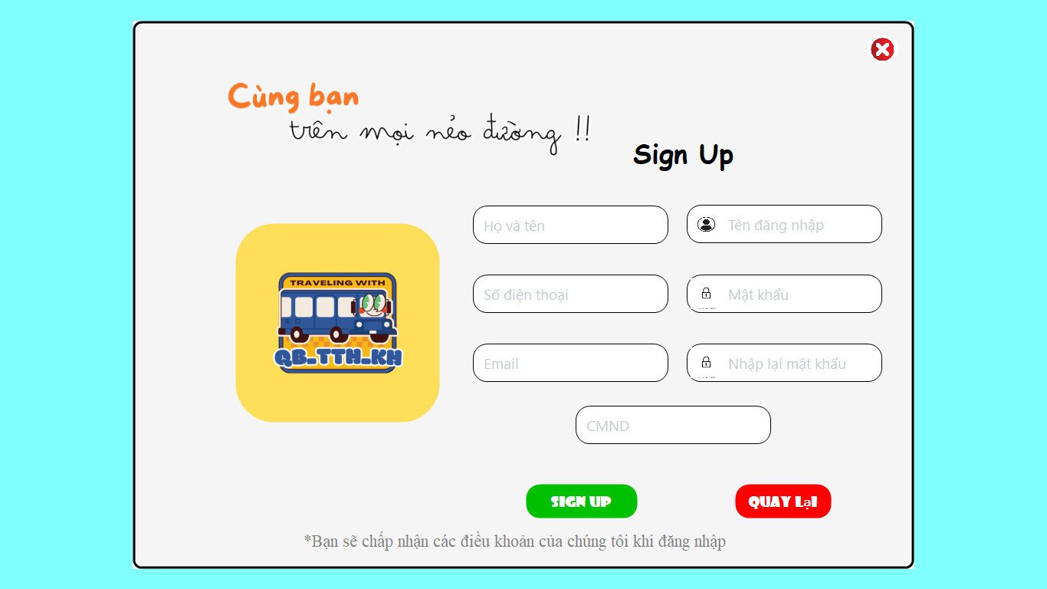

Đăng ký

Slide 12
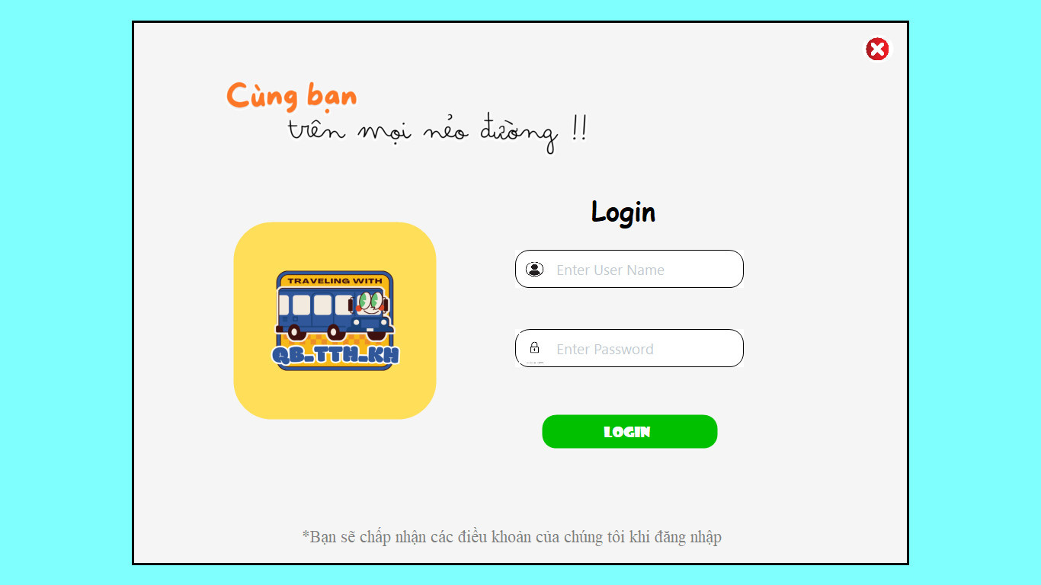
Đăng ký

Slide 13
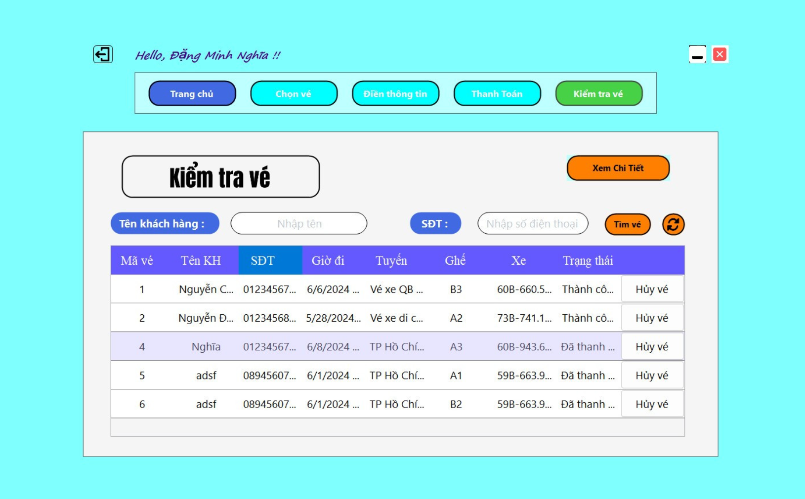
Trang chu
̉

Slide 14
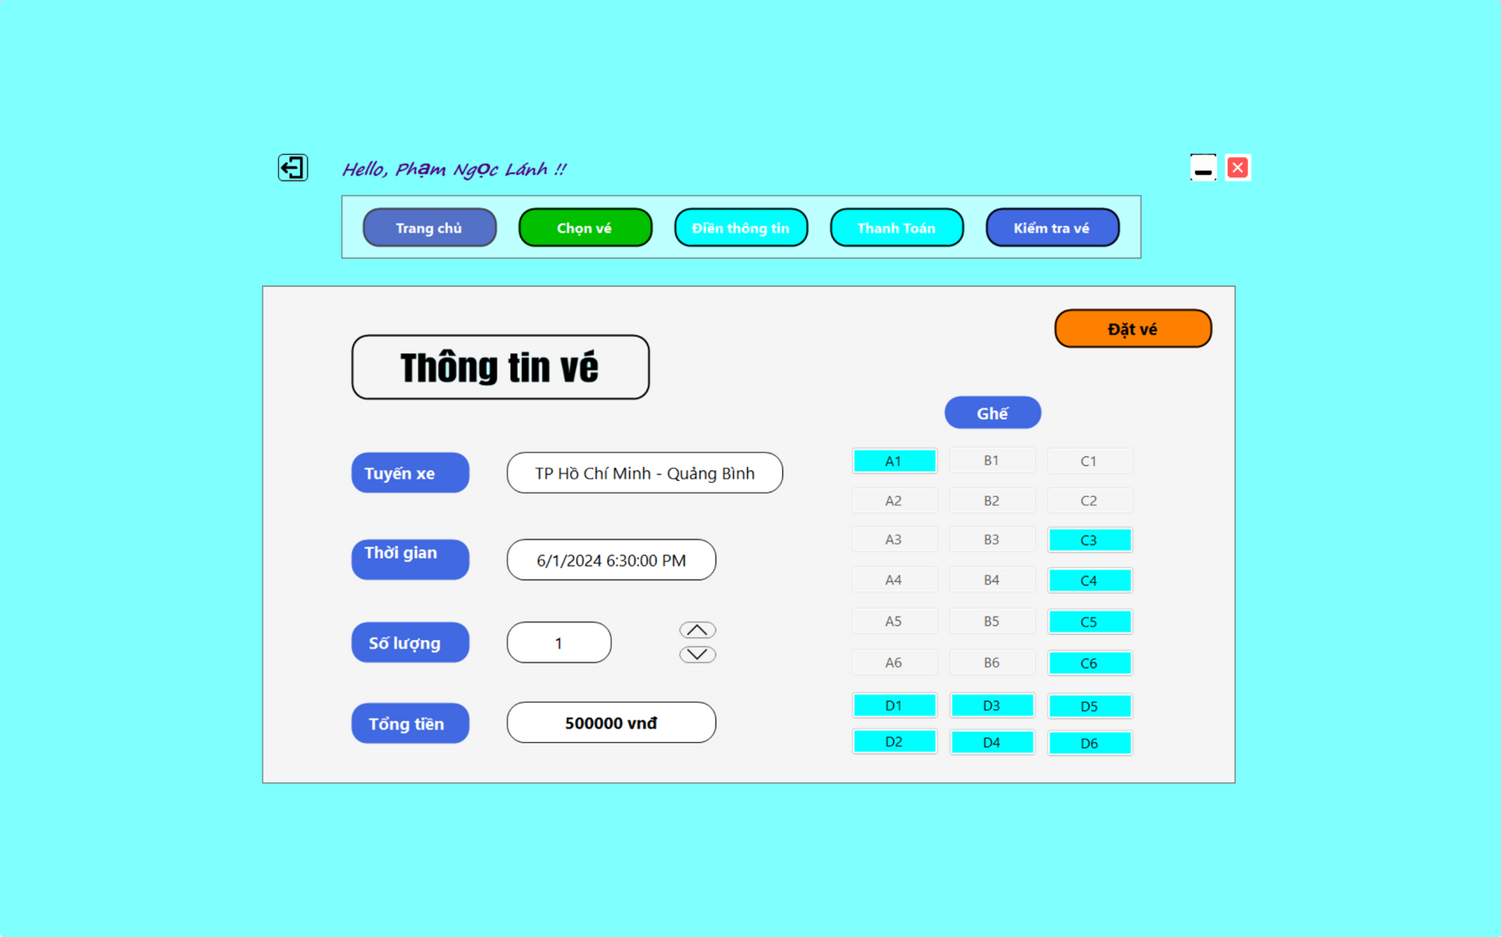
̣
Chon ve
́

Slide 15
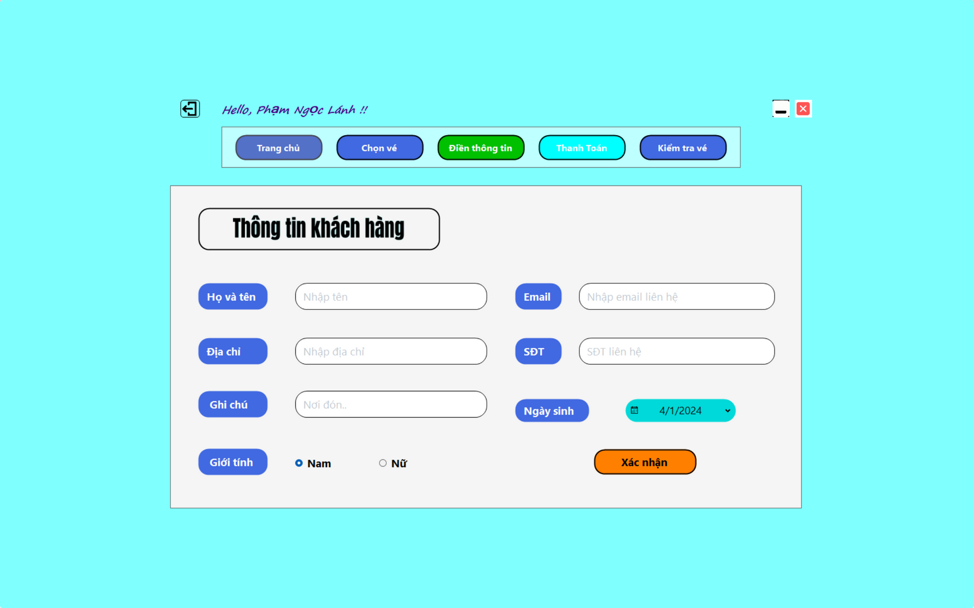
Điền thông tin

Slide 16
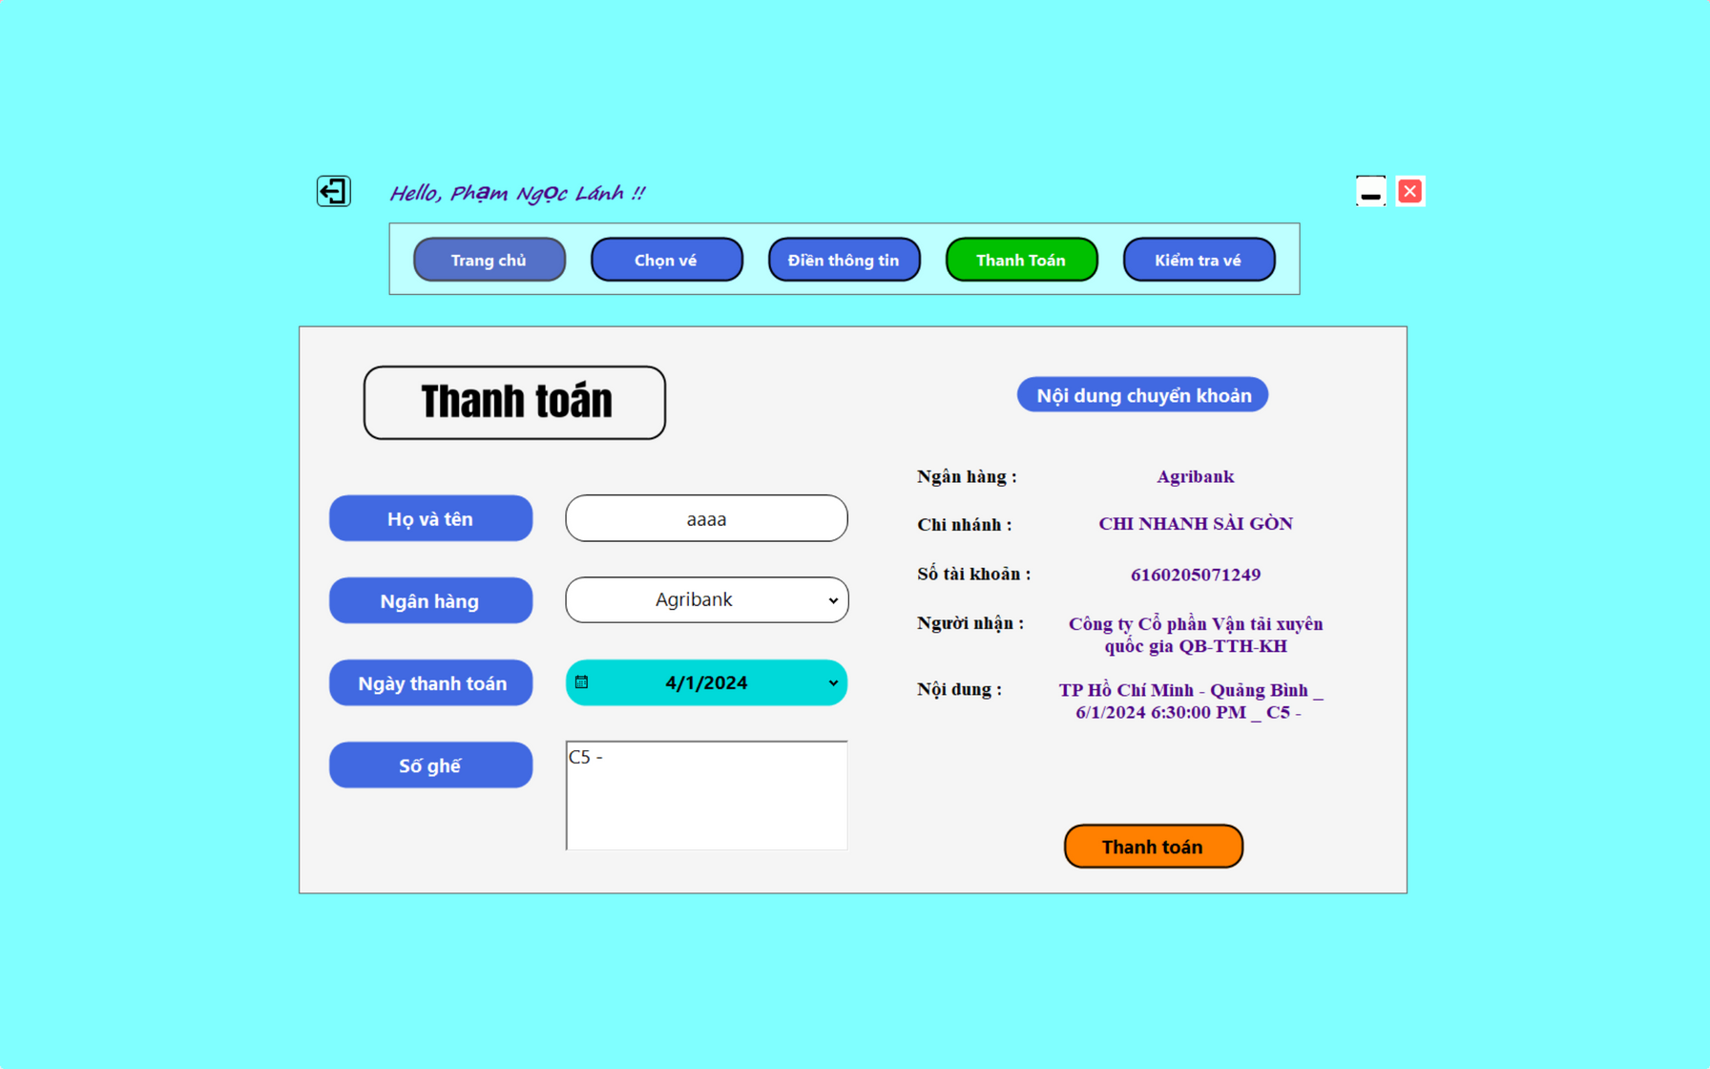
Thanh toán

Slide 17
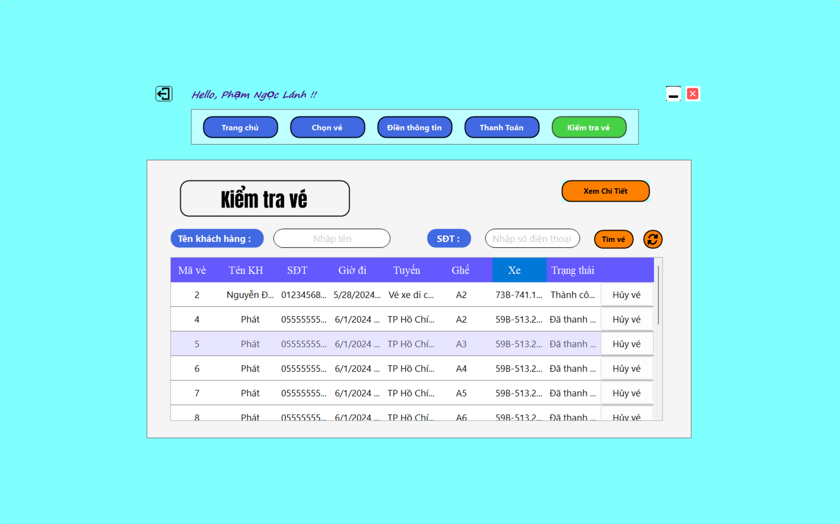
̉
Kiêm tra vé

Slide 18
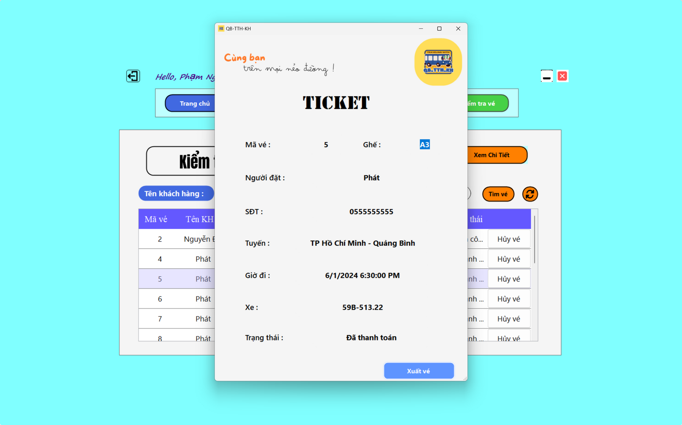
Xem vé chi tiêt
́

Slide 19
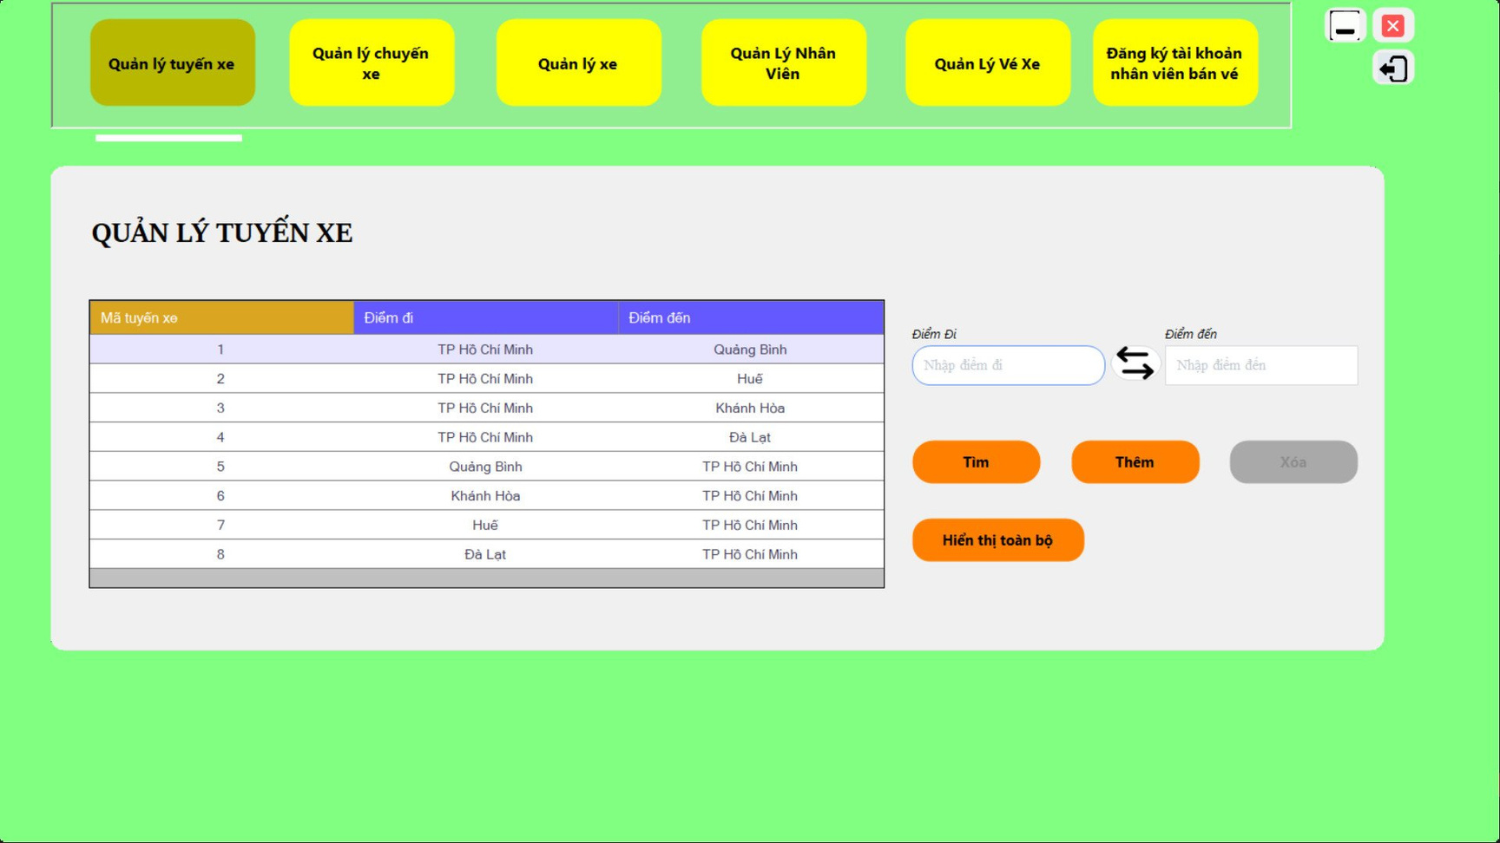
Quan lý tuyến xe
̉

Slide 20
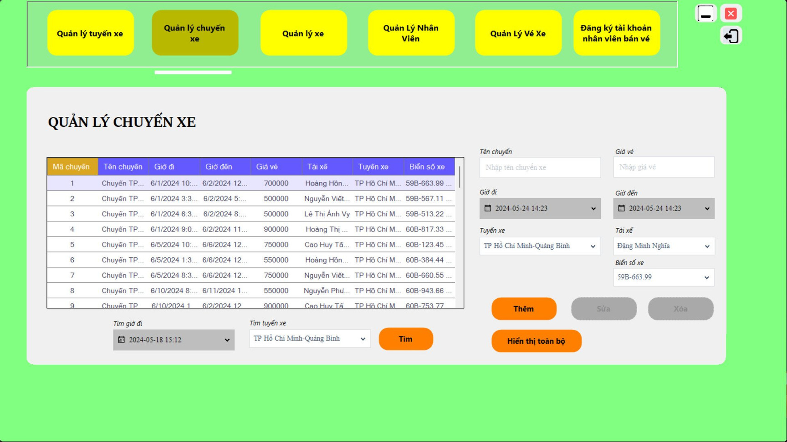
Quan lý chuyến xe
̉

Slide 21
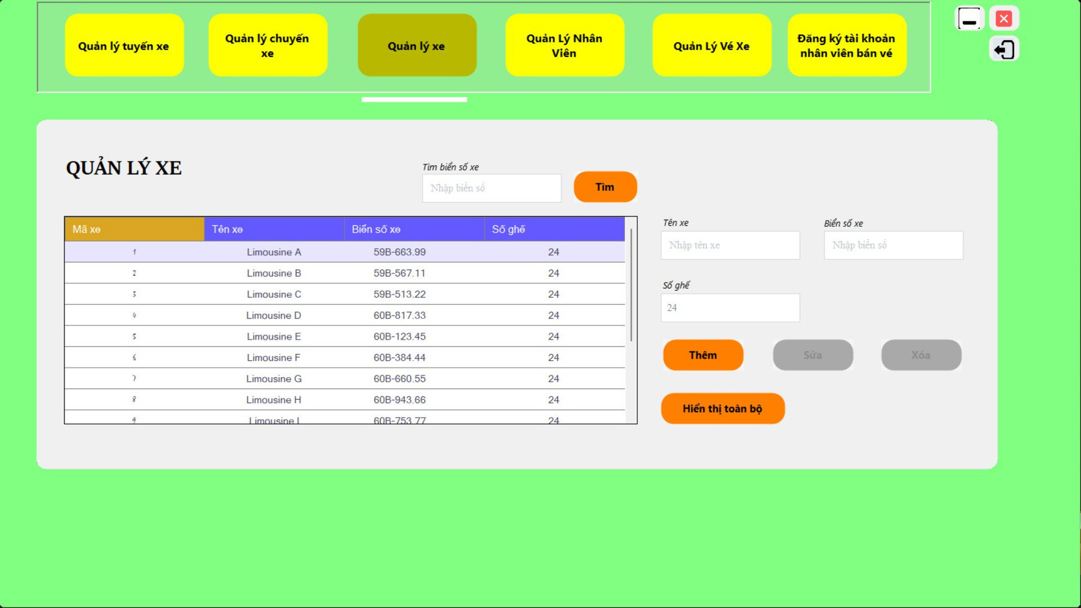
Quan lý xe
̉

Slide 22
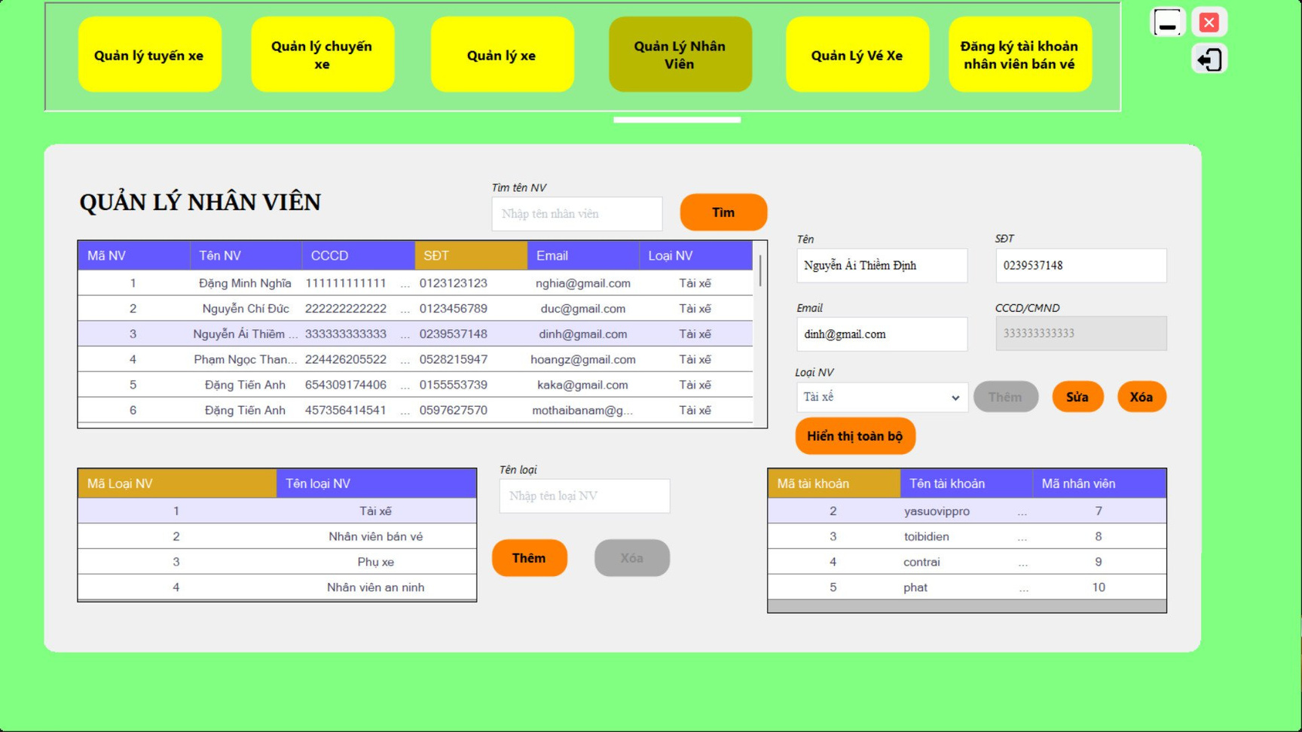
Quan lý nhân viên
̉

Slide 23
THANK
YOU!
From by QB_TTH_KH

